Slide 1



Perceptron Multicamadas (MLP)
Prof. Matheus Santos
matheus.santos@lapisco.ifce.edu.br

Slide 2
Rede Neural MLP
Funções de Ativação
Feedforward e Backpropagation
Função Custo e Otimizadores
Algoritmos de Busca Aleatória
Aplicações do MLP
Bônus: Extreme Machine Learning (ELM)

Slide 3
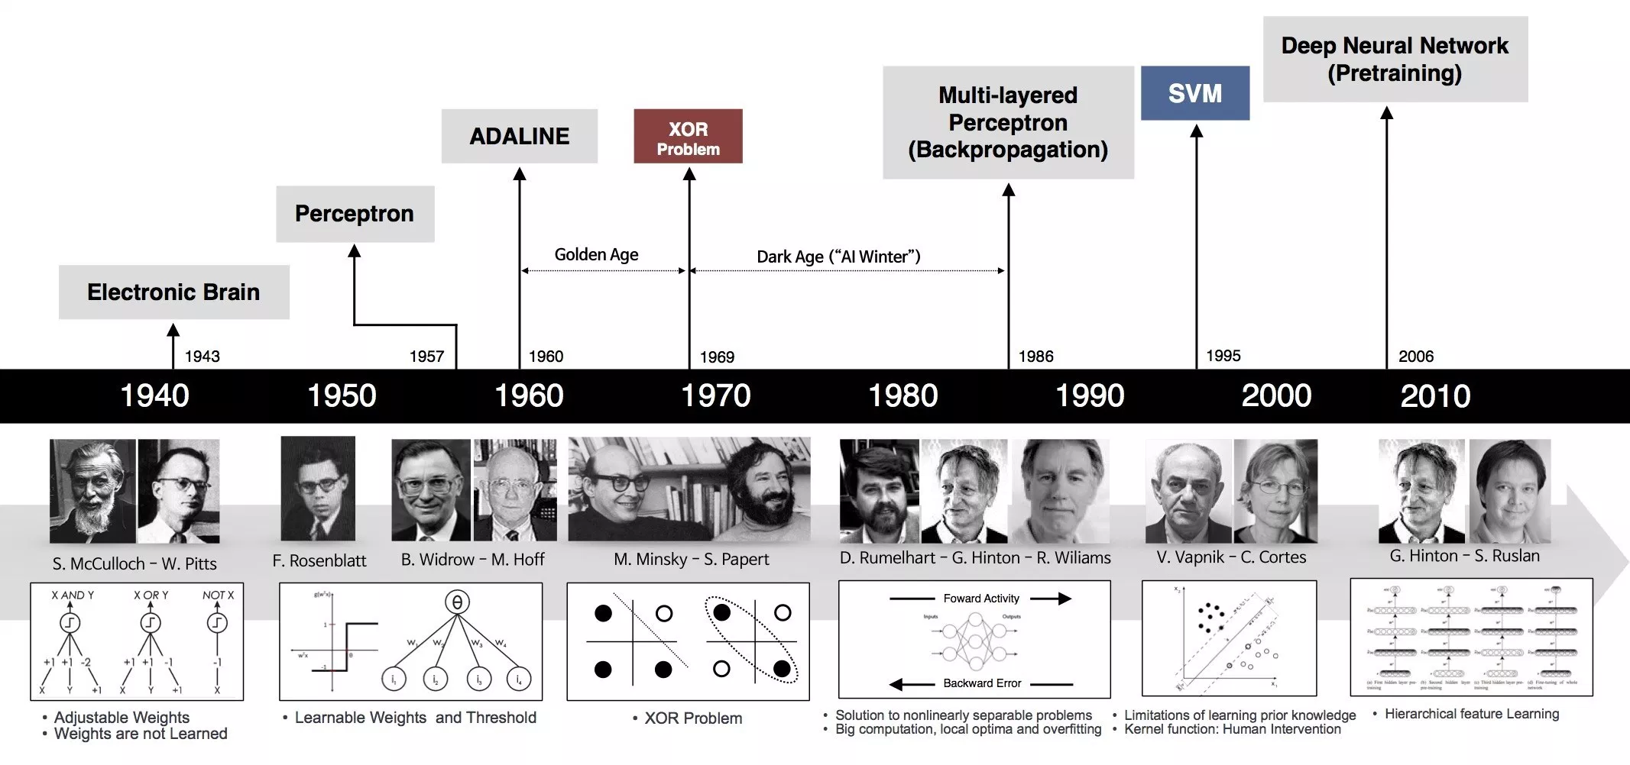
Rede Neural MLP
Visão Histórica

Slide 4
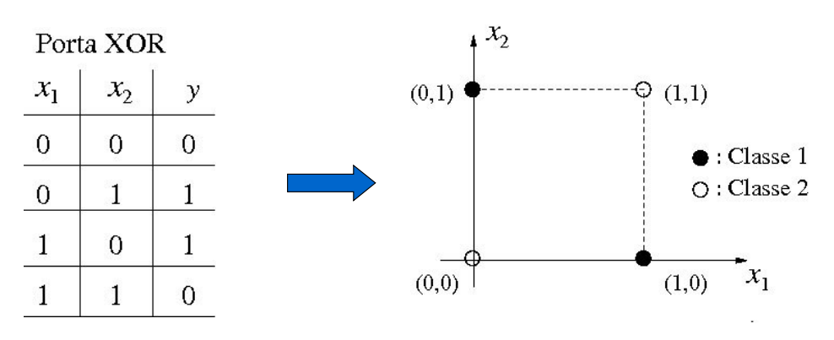

Rede Neural MLP
Problema: Porta XOR (?)

Slide 5
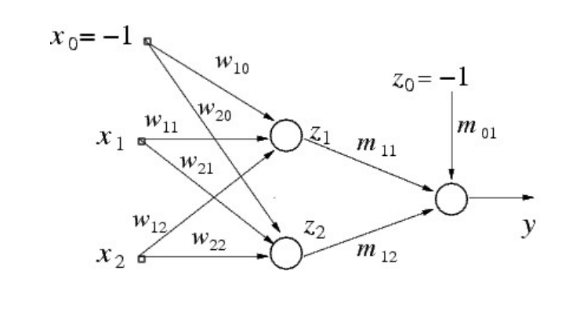
Rede Neural MLP
A porta lógica XOR é não-linearmente separável. Logo, uma reta não é suficiente para separar as classes. São necessários pelo menos três neurônios para descrevê-la.

Slide 6
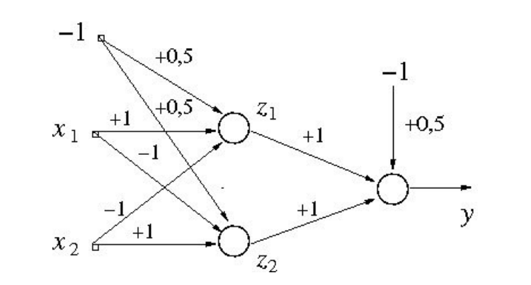
Rede Neural MLP
Possível Solução: Porta XOR

Slide 7
Rede Neural MLP
Perceptron Multicamadas (Multilayer Perceptron) - MLP
Unidades de entrada: responsáveis pela simples passagem dos valores de entrada para os neurônios das camadas seguintes.
Camada(s) oculta(s): contém neurônios responsáveis pelo processamento não-linear da informação de entrada, de modo a facilitar a resolução do problema para os neurônios da camada de saída.
Camada de saída: contém neurônios responsáveis pela geração da saída da rede neural, após as entradas terem sido devidamente processadas pelos neurônios ocultos.

Slide 8
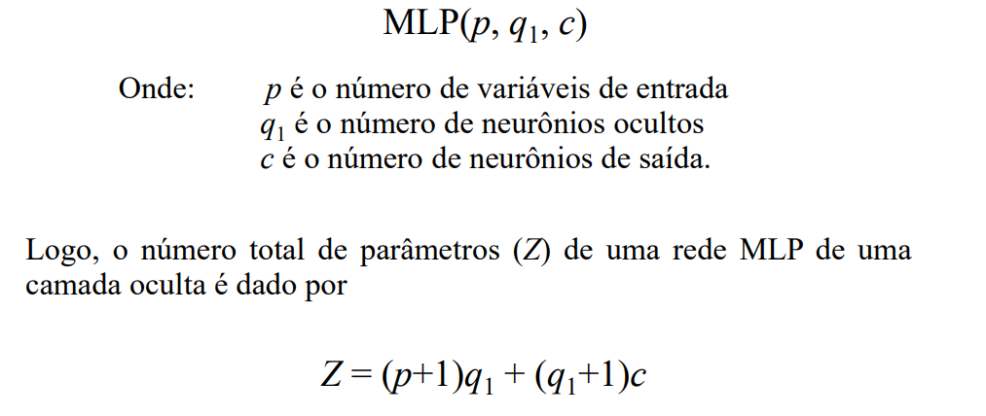
Rede Neural MLP
Perceptron Multicamadas (Multilayer Perceptron) - MLP
Uma Rede MLP com 1 camada oculta é representada por:

Slide 9
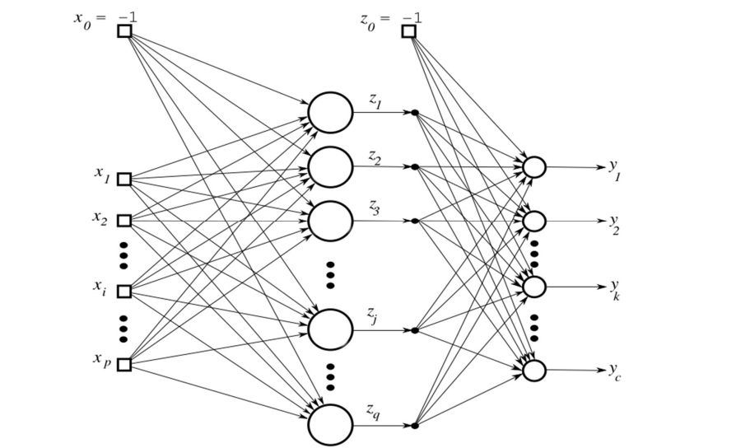
Rede Neural MLP

Slide 10
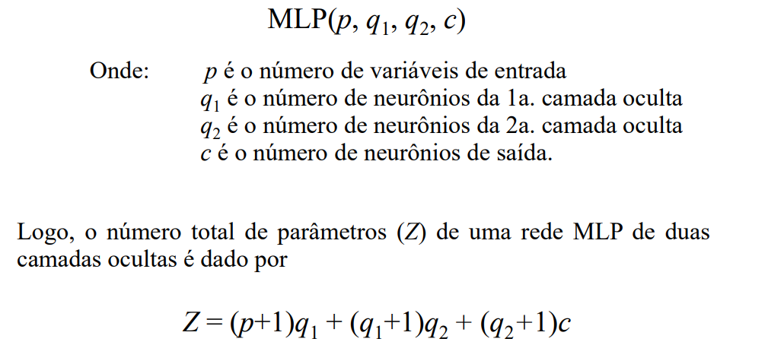
Rede Neural MLP
Perceptron Multicamadas (Multilayer Perceptron) - MLP
Uma Rede MLP com 2 camada oculta é representada por:

Slide 11
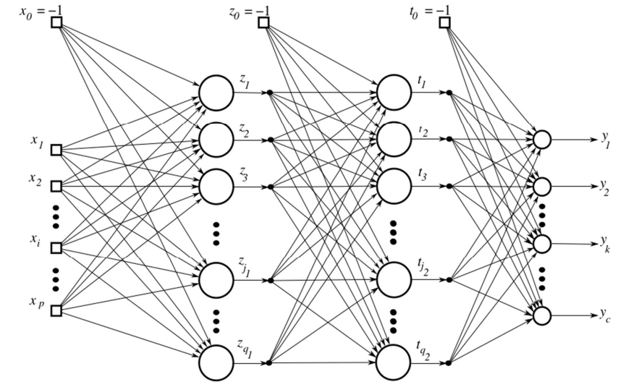
Rede Neural MLP

Slide 12
Rede Neural MLP
Perceptron Multicamadas (Multilayer Perceptron) - MLP
Uma rede MLP com 4 variáveis de entrada (p=4), 10 neurônios ocultos (q₁=10) e 2 neurônios de saída (c=2) é representada como MLP(4,10,2).
Uma rede MLP com 15 variáveis de entrada (p=15), 20 neurônios na 1ª camada oculta (q₁=20), 10 neurônios na 2ª camada oculta (q₂=10) e 4 neurônios de saída (c=4) é representada como MLP(15,20,10,4).

Slide 13
Rede Neural MLP
Perceptron Multicamadas (Multilayer Perceptron) - MLP
DETALHE 1: A especificação de p e c são ditadas pela forma como o problema é codificado para ser resolvido por uma rede neural.
DETALHE 2: As especificações de q₁ e q₂ dependem da complexidade do problema, ou seja, é preciso realizar vários testes até encontrar os valores mais adequados, ou calcular através de algoritmos de busca aleatória.

Slide 14
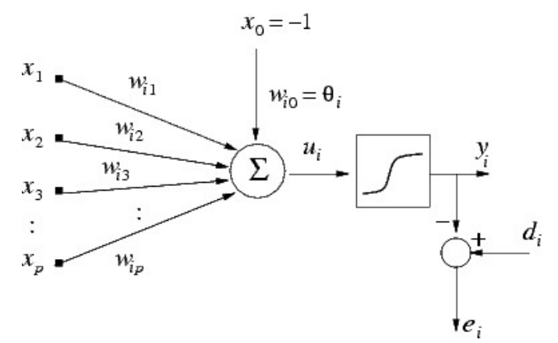
Rede Neural MLP
Um neurônio qualquer da rede MLP (oculto ou de saída) é representado genericamente como se segue:

Slide 15
Rede Neural MLP
Perceptron Multicamadas (Multilayer Perceptron) - MLP
DETALHE 1: Note que a função de ativação do neurônio M-P, que é do tipo Degrau (não-linearidade dura ou hard) foi substituída por uma função de ativação do tipo Sigmoidal (não-linearidade suave ou soft).
DETALHE 2: Assim, a saída deixa de ser uma variável do tipo ON-OFF (binária [0,1] ou bipolar [-1,+1]) e passa a ser uma variável do tipo Real ou Analógica (qualquer valor entre [0,1] ou [-1,+1]).

Slide 16
Funções de Ativação
Devem seguir os seguintes requisitos:
Não Linear
Diferenciável
Principais tipos:
Sigmóide Logística
Tangente Hiperbólica

Slide 17
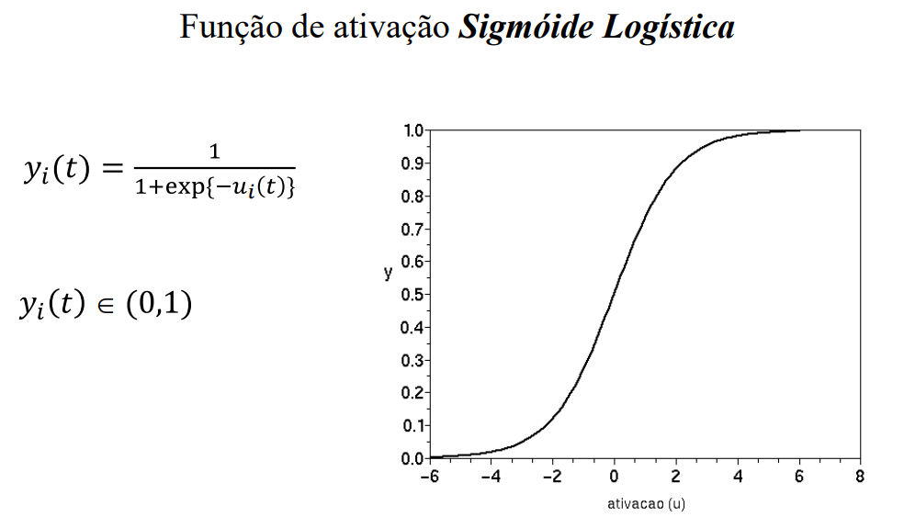
Funções de Ativação

Slide 18
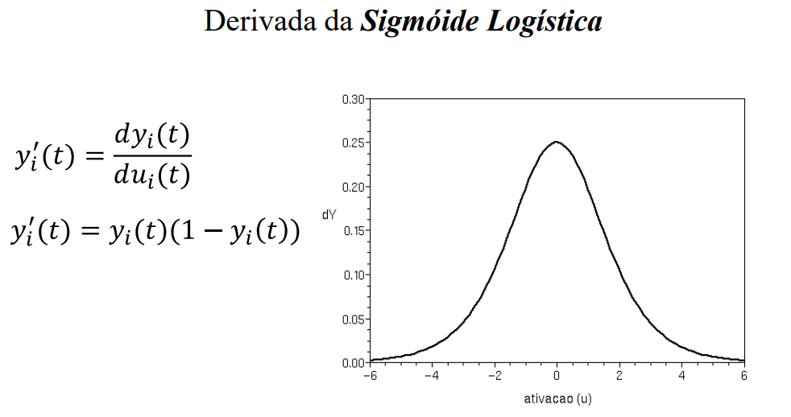
Funções de Ativação

Slide 19
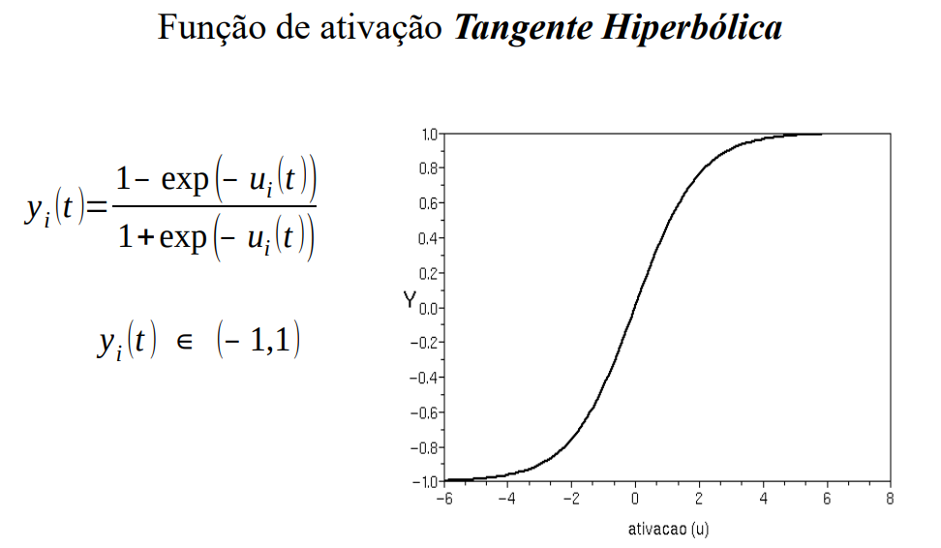
Funções de Ativação

Slide 20
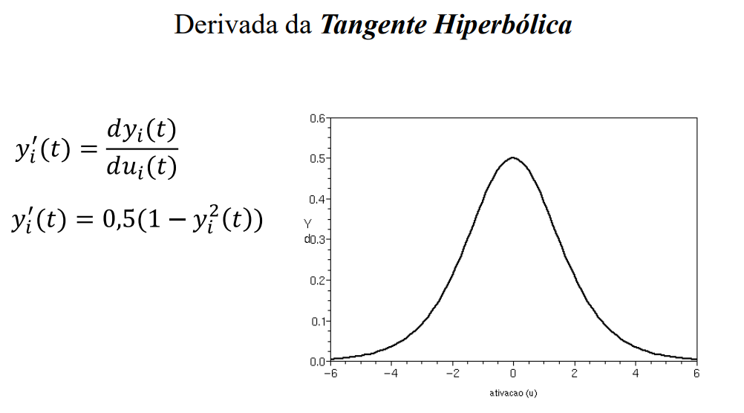
Funções de Ativação

Slide 21
Funções de Ativação
Funções de Ativação Sigmoidais:
Vantagens:
Derivadas fáceis de calcular
Não-linearidade fraca (trecho central é quase linear)
Interpretação da saída como taxa média de disparo, em vez de simplesmente indicar se o neurônio está ou não ativado (ON-OFF).
Desvantagens:
Elevado custo computacional para implementação (principalmente em sistemas embarcados) devido à presença da função exponencial

Slide 22
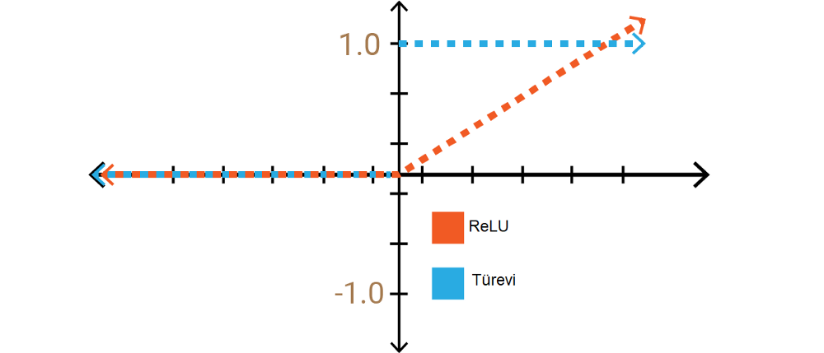
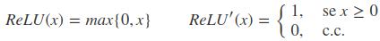
Funções de Ativação
Outras funções de ativação:
RELU:

Slide 23
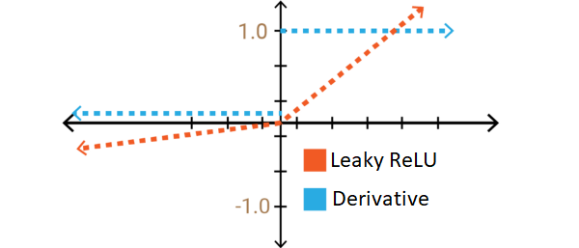
Funções de Ativação
Outras funções de ativação:
Leaky RELU:

Slide 24
Funções de Ativação
Outras funções de ativação:
Leaky RELU:

Slide 25
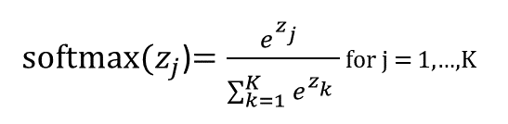
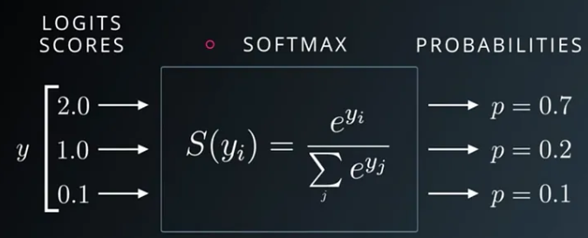
Funções de Ativação
Bônus - Classificação Multiclasse:
Softmax:

Slide 26
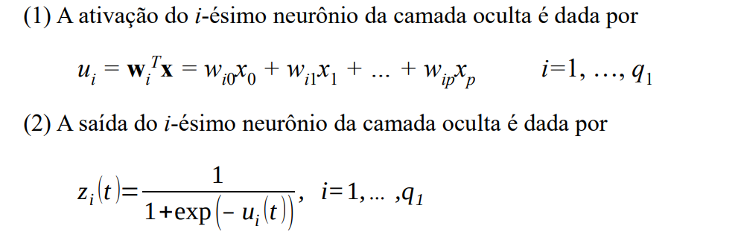
Feedforward e Backpropagation
Funcionamento de uma rede MLP com 1 camada oculta:

Slide 27
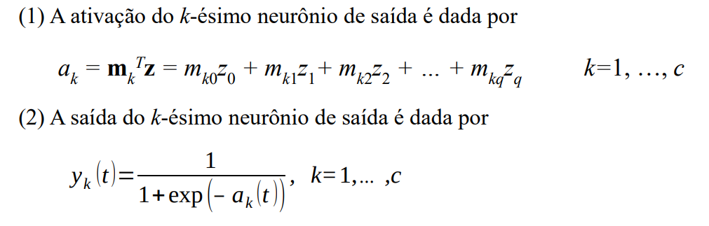
Feedforward e Backpropagation
Funcionamento de uma rede MLP com 1 camada oculta:

Slide 28
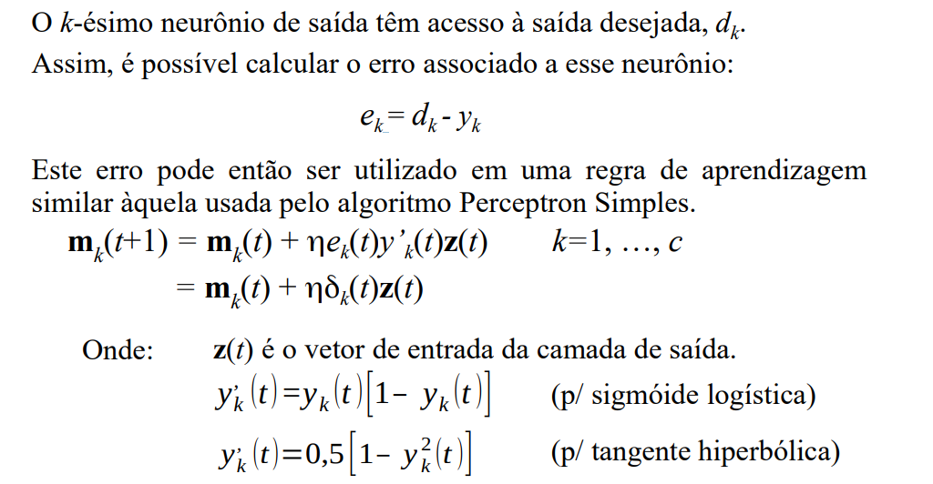
Feedforward e Backpropagation
Funcionamento de uma rede MLP com 1 camada oculta:

Slide 29
Feedforward e Backpropagation
Funcionamento de uma rede MLP com 1 camada oculta:
Contudo, o i-ésimo neurônio oculto não tem acesso a uma saída desejada equivalente, d_{i}. Assim, NÃO é possível calcular o erro associado a esse neurônio.
A saída encontrada pelos pesquisadores foi “inventar” uma espécie de erro para os neurônios ocultos, sem que houvesse a necessidade de uma saída desejada, d_{i}.
O erro dos neurônios ocultos são obtidos a partir dos erros dos neurônios de saída por meio de uma projeção no sentido inverso ao do fluxo de informação convencional.

Slide 30
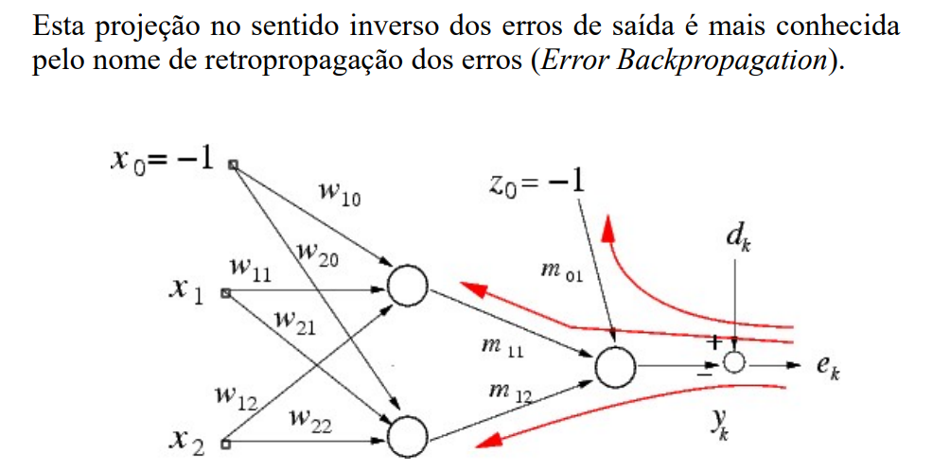
Feedforward e Backpropagation
Funcionamento de uma rede MLP com 1 camada oculta:

Slide 31
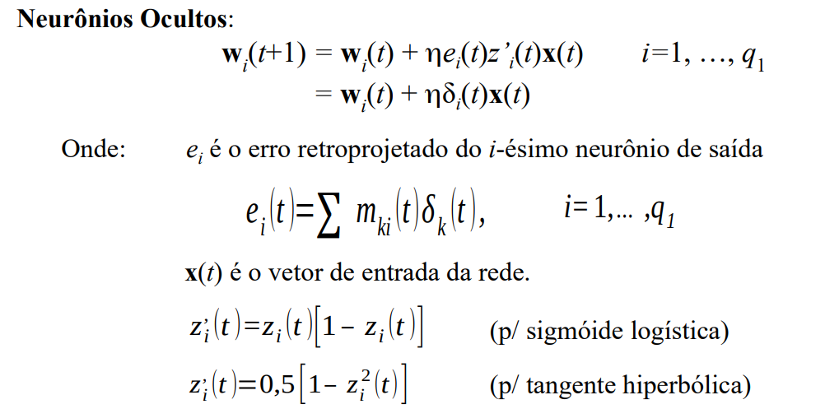
Feedforward e Backpropagation
Funcionamento de uma rede MLP com 1 camada oculta:

Slide 32
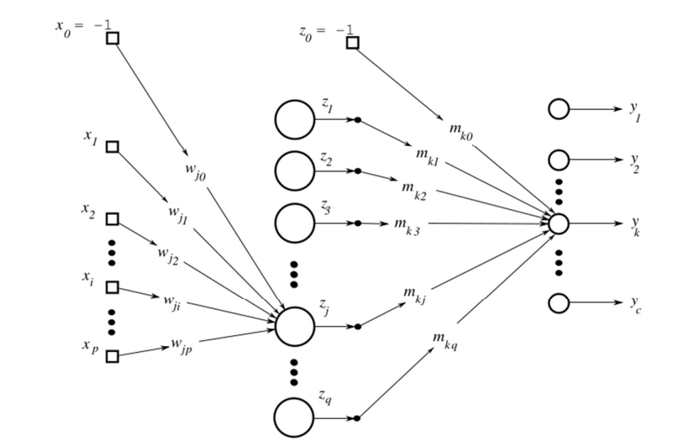
Feedforward e Backpropagation
Funcionamento de uma rede MLP com 1 camada oculta:
Feedforward:

Slide 33
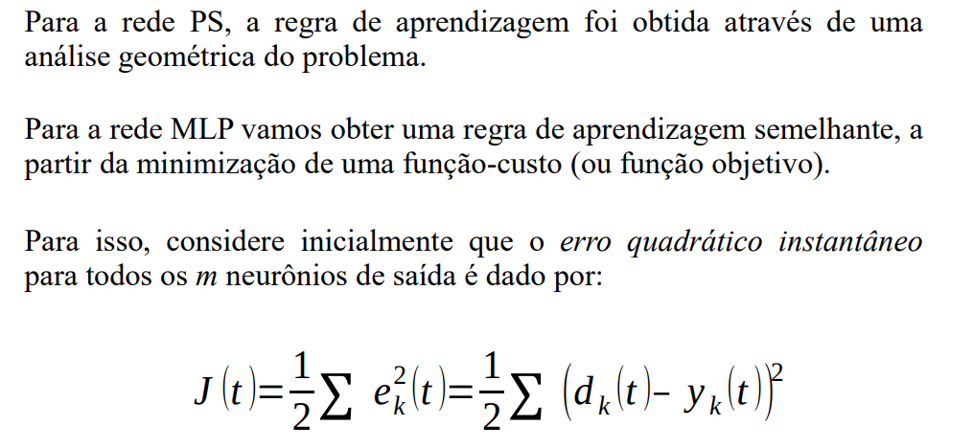
Função Custo e Otimizadores

Slide 34
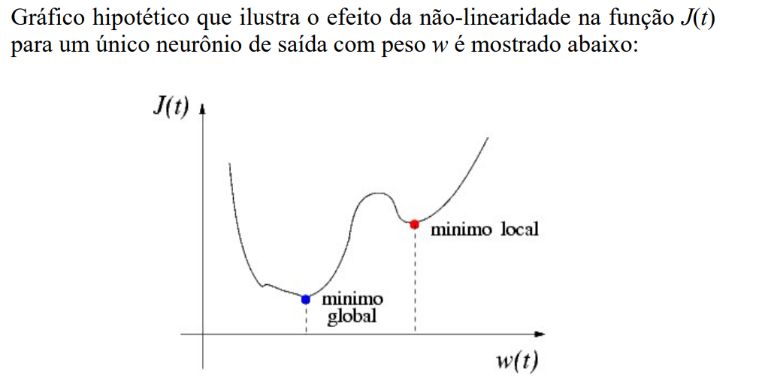
Função Custo e Otimizadores

Slide 35
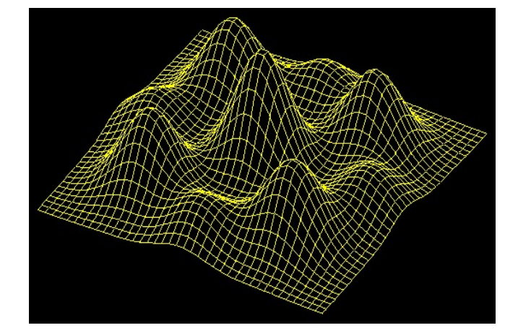
Função Custo e Otimizadores
Em três dimensões:

Slide 36
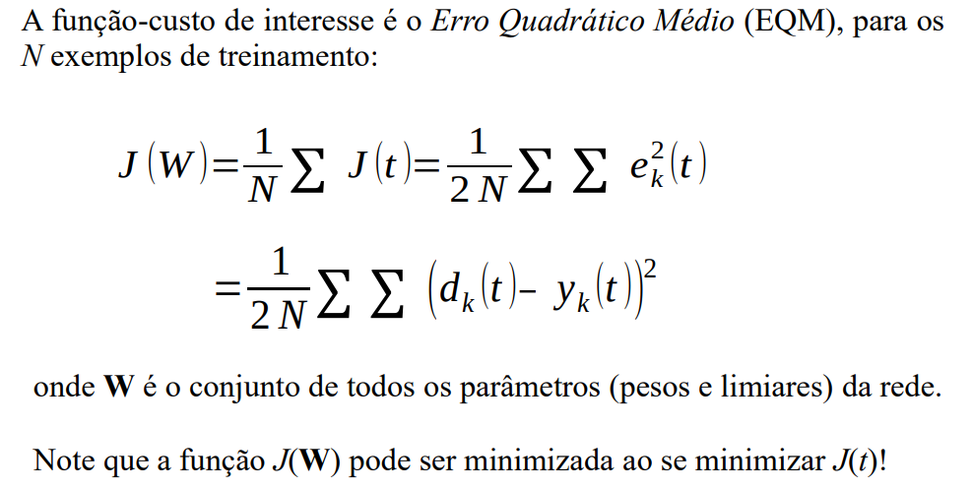
Função Custo e Otimizadores

Slide 37
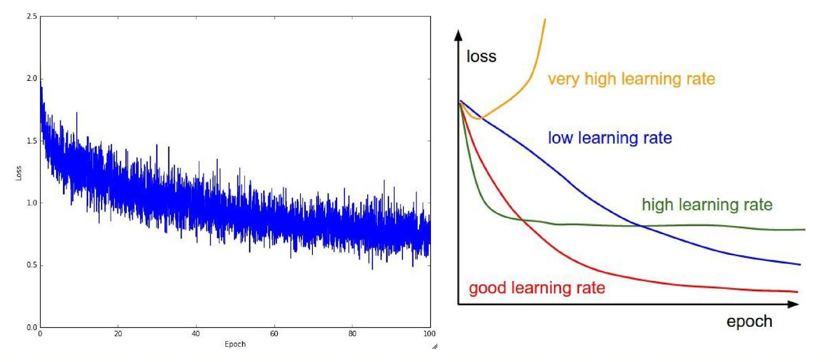
Função Custo e Otimizadores
Mudança dos pesos iterativa. Muda mais rápido ou mais lento com base na taxa de aprendizagem

Slide 38
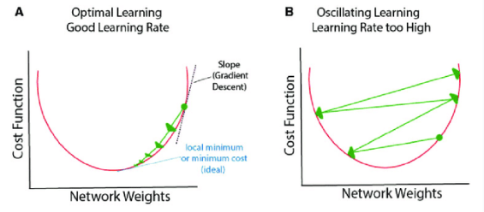
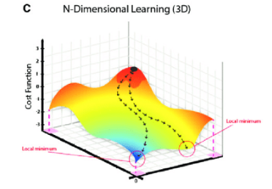
Função Custo e Otimizadores
Mudança dos pesos iterativa. Muda mais rápido ou mais lento com base na taxa de aprendizagem

Slide 39
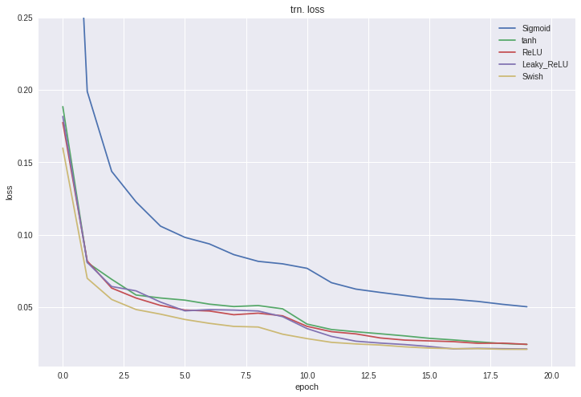
Função Custo e Otimizadores

Slide 40
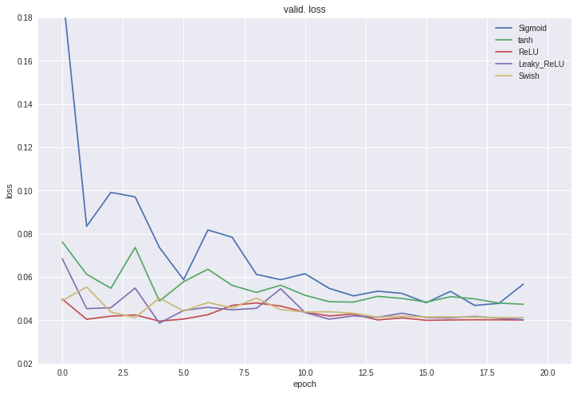
Função Custo e Otimizadores

Slide 41
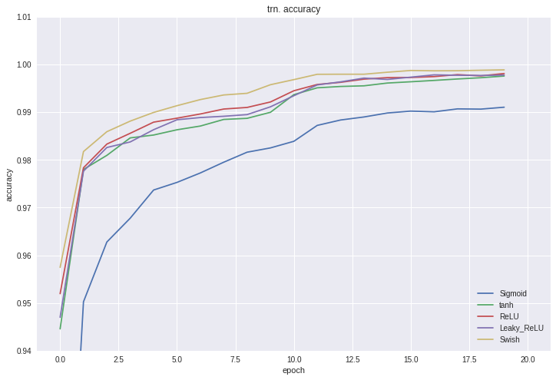
Função Custo e Otimizadores

Slide 42
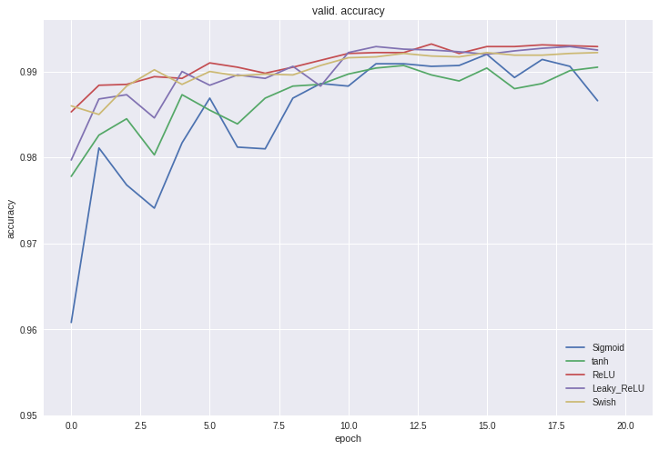
Função Custo e Otimizadores

Slide 43
Função Custo e Otimizadores
Comparativo:
A convergência fácil e rápida da rede pode ser o primeiro critério
Sigmóide apresenta a convergência mais lenta
A TanH apresenta melhor ajuste de peso em relação a sigmóide
A ReLU será vantajosa em termos de velocidade, apesar da perda dos gradientes. Geralmente é usado em camadas intermediárias, e não em uma saída
A Leaky ReLU pode ser a primeira solução para o problema de os gradientes desaparecerem

Slide 44
Função Custo e Otimizadores
Otimizadores:
SGD+Momentum
Calcula o vetor gradiente
Calcula a “velocidade” acumulada
Acrescenta velocidade ao vetor de peso
SGD+Nesterov (NAG)
Calcula o vetor gradiente
Avança com a “velocidade” aplicando o momentum
Ajusta o vetor com a componente de Nesterov e o calcula o gradiente.
Momentum x Nesterov (NAG - Nesterov Accelerated Gradient)

Slide 45
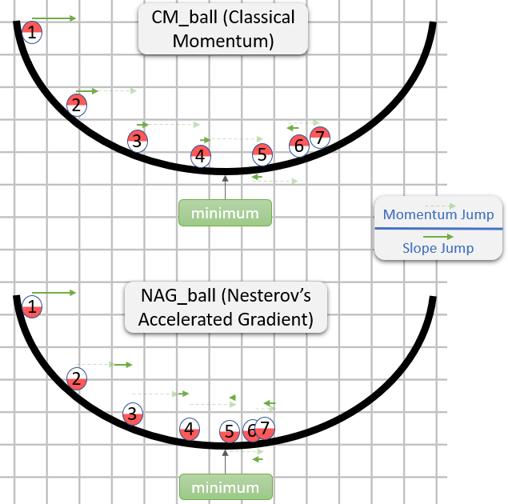
Função Custo e Otimizadores
Otimizadores: Momentum x Nesterov (NAG - Nesterov Accelerated Gradient)

Slide 46
Função Custo e Otimizadores
Otimizadores: AdaGrad
Até então os otimizadores atuavam com taxa de aprendizagem fixa.
Cria-se um acumulador quadrático do valor do gradiente
Atualiza a taxa de aprendizagem baseada na raíz do gradiente quadrático acumulado.

Slide 47
Função Custo e Otimizadores
Otimizadores: AdaDelta
Atualiza a taxa de aprendizado dividindo-a pelo gradiente quadrático acumulado.
O problema é que o gradiente irá acumular significativamente reduzindo muito a taxa de aprendizado. Sua influência tende a ser nula.
O AdaDelta impõem um limitante a essa redução, evitando que a taxa de aprendizagem seja atenuada excessivamente.
Não decai a taxa, ele adiciona um segundo momento do cálculo da velocidade (Momentum)

Slide 48
Função Custo e Otimizadores
Otimizadores: RMSProp
Assim como no AdaGrad a taxa de aprendizado é reduzida, todavia, não mais em relação ao quadrado do gradiente acumulado.
Adiciona um decaimento “rho” para ponderar o acúmulo do gradiente, evitando um alto crescimento e taxa de aprendizagem nula (Momento de segunda ordem)

Slide 49
Função Custo e Otimizadores
Otimizadores: Adam
Combina o segundo momento do cálculo do gradiente do RMSProp com o segundo momento da velocidade do AdaDelta.
Taxa de aprendizado decai sem atingir nulidade quando gradiente é muito elevado.
Taxa de momentum (velocidade) adaptada ao erro. (“freia o vetor quando o erro reduz”).
Adam é considerado um dos mais rápidos otimizadores.

Slide 50
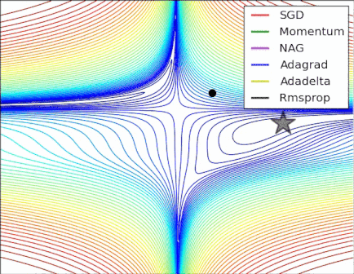
Função Custo e Otimizadores

Slide 51

Função Custo e Otimizadores

Slide 52
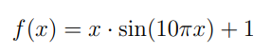
Algoritmos de Busca Aleatória
Quantos neurônios ocultos usar?
Heurísticas Estocásticas
Busca Aleatória Global (Global Random Search) - GRS
Busca Aleatória Local (Local Random Search) - LRS
Exemplo: Encontrar x que maximize a função

Slide 53
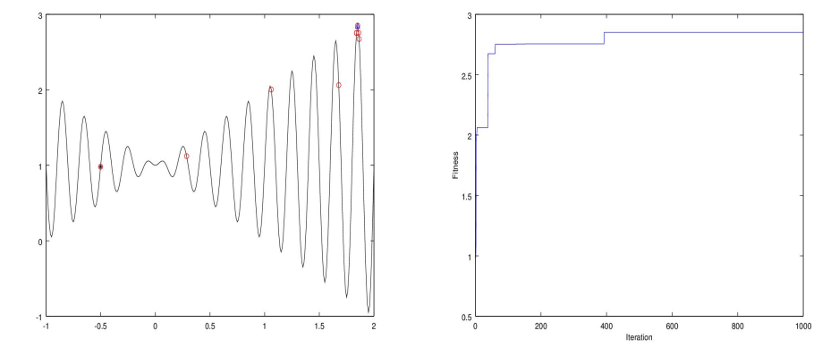
Algoritmos de Busca Aleatória
Exemplo: Encontrar x que maximize a função
GRS:

Slide 54
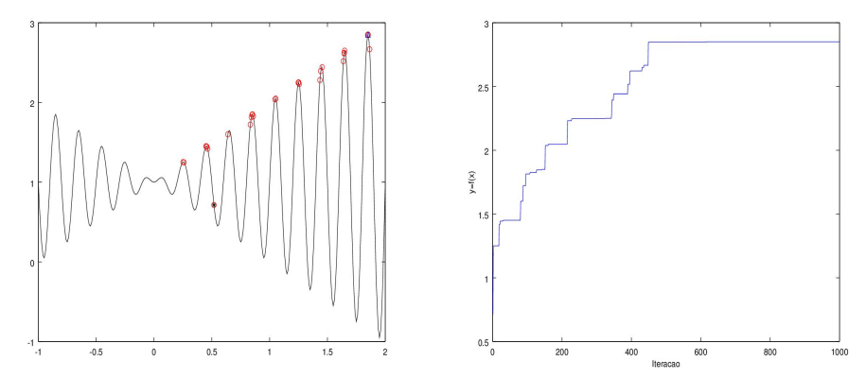
Algoritmos de Busca Aleatória
Exemplo: Encontrar x que maximize a função
LRS:

Slide 55

Aplicações usando MLP
Porta Lógica XOR
Implementação para classificação de imagens (MNIST)
Implementação para classificação com dados (Iris)
Implementação com GRS
Implementação com otimizador Adam
Implementação como regressor

Slide 56
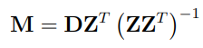
Bônus: Extreme Machine Learning (ELM)
Máquina de Aprendizado Extremo
Alternativa ao MLP
Somente feedforward (sem backpropagation)
Baseado no cálculo de mínimos quadrados (MQO)
Treinamento infinitamente mais rápido
Cálculo dos pesos com base na expressão:

Slide 57
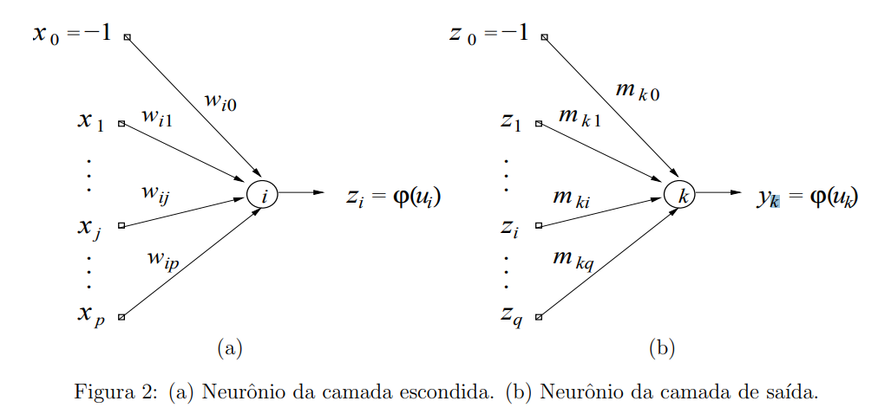
Bônus: Extreme Machine Learning (ELM)

Slide 58
Aplicações usando ELM
Implementação como regressor
Implementação para classificação de imagens (MNIST)
Implementação para classificação com dados (Iris)
PS x MLP x ELM

Slide 59
Próxima aula
Comitês de classificadores (Ensembles)
Técnicas de bagging e bootstrap
Tira-dúvidas

Slide 60
Referências
A. Webb. Statistical Pattern Recognition. John Wiley & Sons, 2nd edition, 2002.
HAYKIN, Simon. Redes Neurais: Princípios e prática. Bookman, 2nd edition, 2001.
Y. LeCun, L. Bottou, Y. Bengio, and P. Haffner. "Gradient-based learning applied to document recognition." Proceedings of the IEEE, 86(11):2278-2324, November 1998.
M.-L. Zhang and Z.-H. Zhou, “A review on multi-label learning algorithms", IEEE transactions on knowledge and data engineering, vol. 26, no. 8, pp. 1819–1837, 2013.
Hastie, T., Tibshirani, R., Friedman, J., The elements of statistical learning: Data mining, inference, and prediction. Springer, 2009.
FISHER, Ronald A.; MARSHALL, Michael. Iris data set. RA Fisher, UC Irvine Machine Learning Repository, v. 440, p. 87, 1936.

Slide 61
Obrigado pela atenção!
Dúvidas?
Prof. Matheus Santos
matheus.santos@lapisco.ifce.edu.br

